Slide 1
2. Weltkrieg

Slide 2
Leitfragen
In welche Phasen kann man den 2. Weltkrieg unterteilen
Woran ist Hitler gescheitert

Slide 3
Inhalt
Kriegsverlauf
Kriegswirtschaft
Kriegspropaganda
Vergleich zum 1. Weltkrieg
Kriegsverbrechen

Slide 9


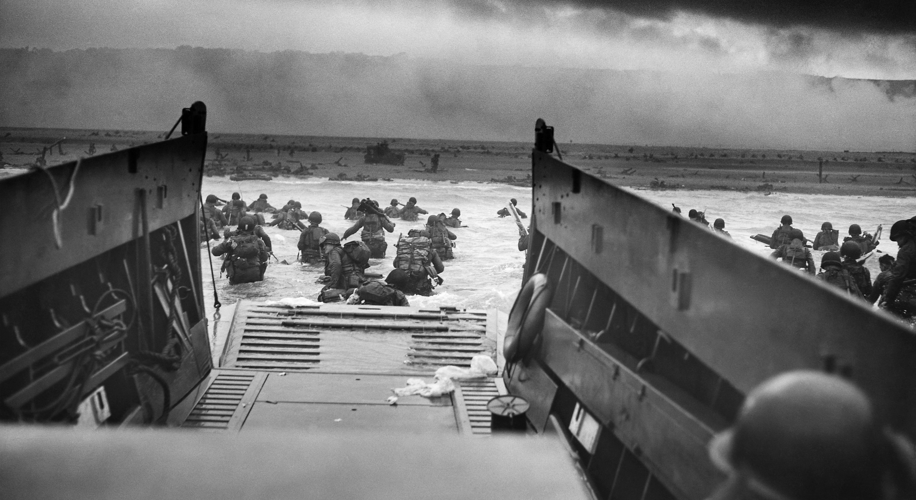
Invasion im Westen
1. Invasion, D-Day, am 6. Juni 1944
Kamen nur langsam voran
2. Invasion Côte d’Azure 16. August
IM Gegensatz zur 1. Invasion nur wenig Widerstand
Am 25. August Rückeroberung von Paris
23. März Zerstörung der Heeresgruppe B
Abb. 8

Slide 10
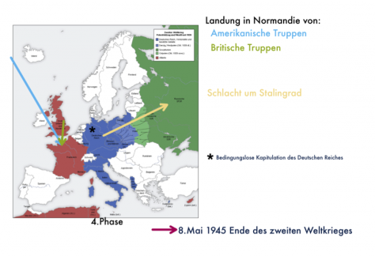
Ostfront 1944/1945
Heeresgruppe Mitte zerstört
Am 20. August in Rumänien, Umsturtz des Diktators
5. September in Bulgarien, Einführung der Kommunistische Staatsform im Bulgarien
Schlacht auf der Seelower Höhen
Ende der Schlacht am 6. Mai
Abb. 9

Slide 11
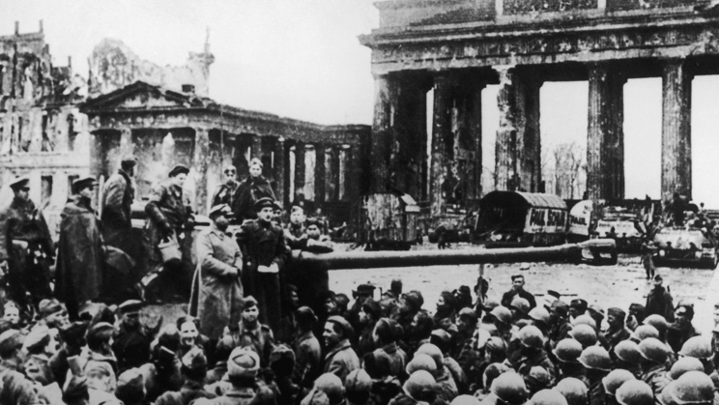
Kampf um Berlin
Begin der Schlacht am 25. April
Selbstmord von Hitler und Göbels am 30. April
Kapitulation am 2. Mai durch Helmuth Weidling
Abb. 10

Slide 12
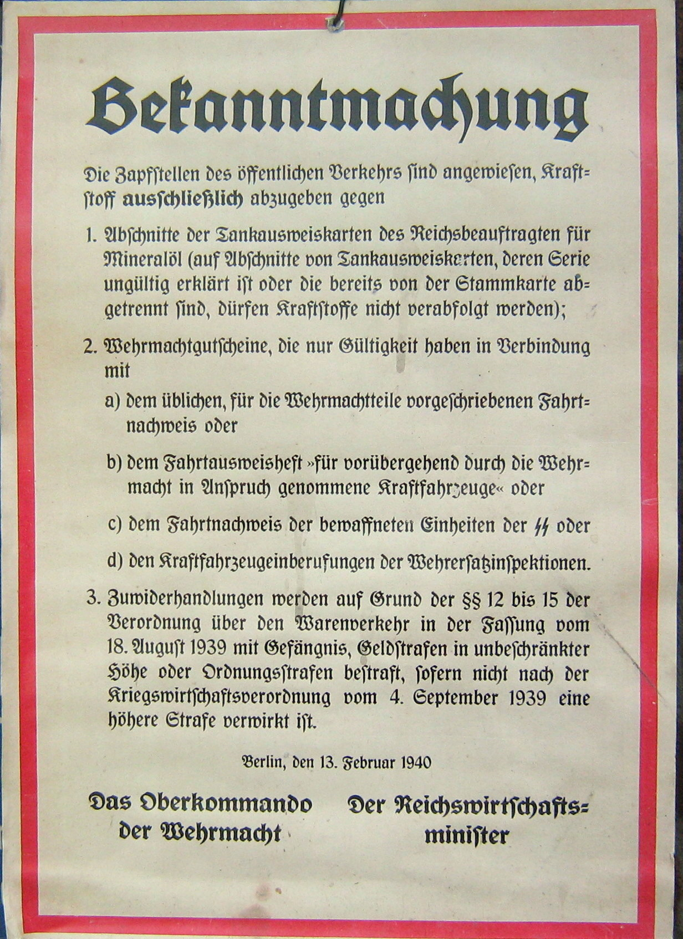
Kriegswirtschaft
Alliierten hatten bessere Wirtschafts- kraf
Blitzkrieg um einen Abnutzungskrieg zu verhindern
Deutschlands Vorbereitungen vor dem Krieg
Lohnstopp
Ausschaltung der Gewerkschaften
Rohstoffproduktion ausgeweitet
Produktionsanlagen für Kriegsmaterial
Landwirtschaft ausgebaut
Abb. 11

Slide 13


Kriegspropaganda
Wichtigstes Medium Radio
Propagierten einen Gerechten Krieg
Plakate über Spionen
Später auch Propaganda der Rassenlehre um Krieg gegen Sowjetunion zu rechtfertigen
Propaganda um Leute auf Totalen Krieg vorzubereiten
Abb. 12
Abb. 13

Slide 14
Vergleich zum 1. Weltkrieg
Was | 1. Weltkrieg | 2. Weltkrieg
Dauer | 1914- 1918 (4 Jahre) | 1939- 1945 (6 Jahre)
Ursache | Ermordung Franz Ferdinand, Politik | Hitlers Ideologie, Versailler Vertrag
Ende | Deutschland ergab sich, kein Kampf auf Deutschem Boden | Ende mit der Belagerung Deutschland, Kapitulation
Folgen | Versailler Vertrag, Alleinschuld Deutschland, Schulden, Restriktionen | Besetzung von Deutschland Verliert vorübergehende Souveränität
Waffen | Maschinengewehr, Giftgase | Flächenbombardements, Panzer, U-Boot, Schiffe, Atomwaffen
Schuld | Nach heutiger Sicht tragen alle Schuld | Deutschland Alleinschuld
Tote | Ca. 17 Millionen | Ca. 50 Millionen

Slide 15
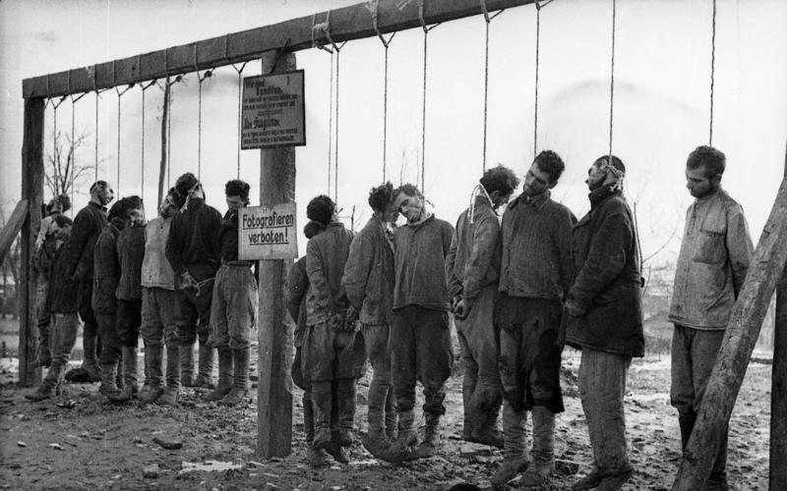
Kriegsverbrechen
Verbrecherische Befehle
Behandlung der Kriegsgefangenen
Judenverfolgung
Zwangsarbeit
Menschenversuche
Abb. 14

Slide 16
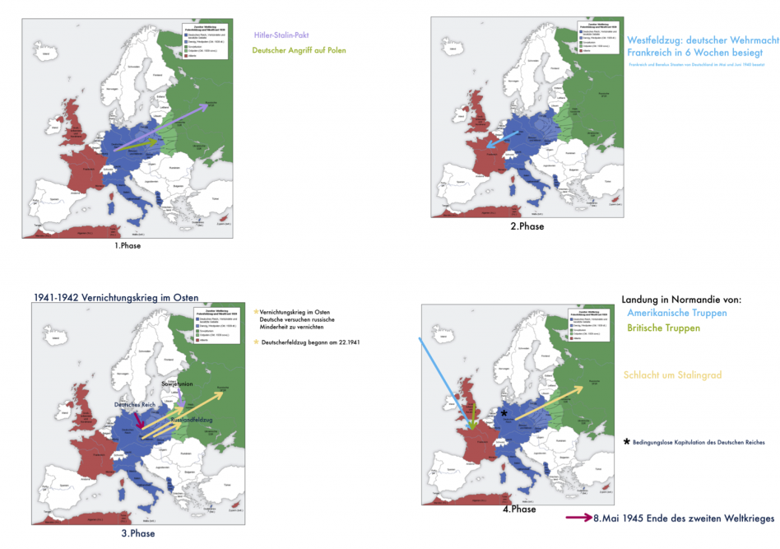
Leitfrage 1
In welche Phasen kann man den 2. Weltkrieg unterteilen
Abb. 15

Slide 17
Leitfrage 2
Unterschätzung der Sowjetunion, blieb stecken im Winter
Zu wenig Kriegsressource, für einen Abnutzungskrieg
Kriegseintritt USA
Woran Scheiterte Hitler

Slide 18
DiskussionaRegeln
Bilden Sie sich eine eigene Meinung und stehen Sie dazu.
Bringen Sie Ideen in die Diskussion ein, geben Sie Impulse.
Beziehen Sie jemanden, der nie zu Wort kommt, ins Gespräch ein.
Hören Sie genau zu.
Lassen Sie die anderen ausreden.
Gehen Sie auf das ein, was andere gesagt haben.
Bleiben Sie beim Thema.
Fassen Sie sich kurz.
Fragen Sie, wenn Sie etwas nicht verstanden haben.
Lassen Sie den anderen Zeit, sich auszudrücken.
Tolerieren Sie eine andere Meinung, Sie müssen diese nicht zur eigenen machen.
Melden Sie sich deutlich, wenn Sie nicht ins Gespräch kommen.

Slide 19
DiskussionThesen
Die Schweiz verhielt sich im Zweiten Weltkrieg neutral
Ohne den Kriegseintritt der USA hätte Hitler den Krieg gewonnen
Deutschland trägt nicht die Alleinschuld am 2. Weltkrieg

Slide 20
Literaturverzeichnis
Internetquelle:
Die NS-Kriegspropaganda. Lemo. (1.5.2015). URL: https://www.dhm.de/lemo/kapitel/der-zweite-weltkrieg/innenpolitik/ns-kriegspropaganda.html [Stand 10.11.2018]
Erster Weltkrieg. Wikipedia. (10.11.2018). URL: https://de.wikipedia.org/wiki/Erster_Weltkrieg [Stand 10.11.2018]
Geschichte der Kriegspropaganda. bpb. (1.10.2011). URL: http://www.bpb.de/gesellschaft/medien-und-sport/krieg-in-den-medien/130707/geschichte-der-kriegspropaganda?p=all [Stand 10.11.2018]
Kriegsverbrechen der Wehrmacht. Wikipedia. (5.11.2018). URL: https://de.wikipedia.org/wiki/Verbrechen_der_Wehrmacht [Stand 10.11.2018]
Kriegswirtschaft im zweiten Weltkrieg. Wikipedia. (13.4.2018). URL: https://de.wikipedia.org/wiki/Kriegswirtschaft_im_Zweiten_Weltkrieg [Stand 4.11.2018]
Tote im zweiten Weltkrieg. Wikipedia. (6.10.2018). URL: https://de.wikipedia.org/wiki/Tote_des_Zweiten_Weltkrieges [Stand 4.11.2018]
Zweiter Weltkrieg. Wikipedia. (12.11.2018). URL: https://de.wikipedia.org/wiki/Zweiter_Weltkrieg [Stand 17.11.2018]

Slide 21
Abbildungsverzeichnis
Abb. 1
Abb. 2
Abb. 3
Abb. 8 https://upload.wikimedia.org/wikipedia/commons/a/a5/Into_the_Jaws_of_Death_23-0455M_edit.jpg
Abb. 9 https://tollerunterricht.com/wp-content/uploads/Baiboard-2-1024x724-1.png
Abb. 10 https://asset3.stern.de/producing/2015/2015-05-08-WWII-Slider/img/3_2.jpg
Abb. 11 https://upload.wikimedia.org/wikipedia/commons/7/75/Benzin_Mangel-Hinweis_1940.JPG
Abb. 12 https://www.dhm.de/lemo/bestand/objekt/pli14584
Abb. 13 https://www.dhm.de/lemo/bestand/objekt/95003620
Abb. 14 https://upload.wikimedia.org/wikipedia/commons/7/74/Bundesarchiv_Bild_101I-031-2436-05A%2C_Russland%2C_Hinrichtung_von_Partisanen.jpgAbb. 16
Abb.15 https://tollerunterricht.com/wp-content/uploads/Baiboard-2-1024x724-1.png

